Slide 1
Транспортна кампанія
Миколаїв 2015

Slide 2
Пролог….
https://www.youtube.com/watch?v=2HGGWionqzU

Slide 3
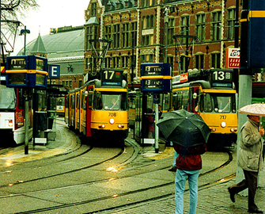
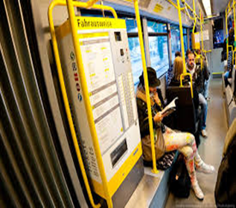
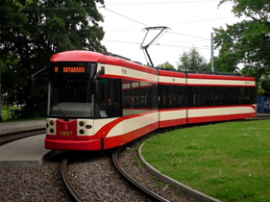
Місія
Безпечна та комфортна транспортна система для мешканців Миколаєва

Slide 4
Ціль №1
Порахувати реальну вартість проїзду в громадському транспорті
Терміни: серпень 2014 - вересень 2014

Slide 5
Кроки
•1. Підрахували реальну вартість тарифу - 2, 15 грн.
•
•2. Виявили тіньові схеми– дивіться тут результати роботи
•
•3. Подали заяви в правоохоронні і контролюючі органи по фактам порушення перевізниками умов договору.

Slide 6
Результати
•На рішення виконкому мер наклав вето. Замовили послуги аудиторської фірми, яка «підтвердила», що тариф запропонований виконкомом – вірний.(по коштам виділеним на аудит йде наше розслідування)
•02.12.2014 - тариф підняли до 3 грн.
•Тариф в 2.50 протримався 4 місяці від початку роботи групи.
•Результати відповідей від контролюючих органів тут . Жодного адміністративної штрафу не накладено. Не відкрито кримінальна справи по нашим заявам не порушено

Slide 7
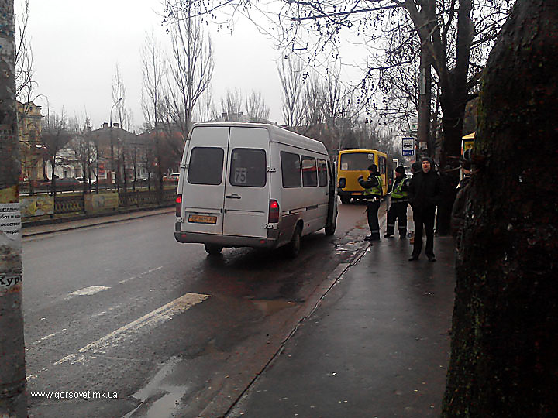
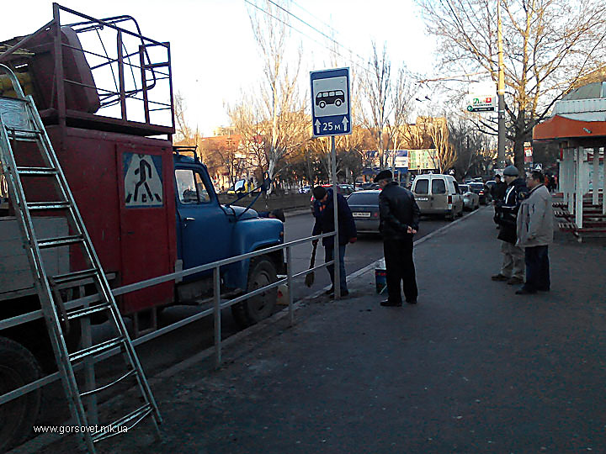
Ціль №2
Перенести зупинки, які утворили водії на місцях пішохідних переходів (фото зуп. Фалеївська)

Slide 8
Суди
4 та 6 березня 2015 року подано дві позовні заяви до Центральног суду м. Миколаєва, в яких висунуті вимоги щодо скасування рішеннь виконкому по підняттю тарифу до 3 грн. і до 4 грн., які приймались з «голосу».

Slide 9
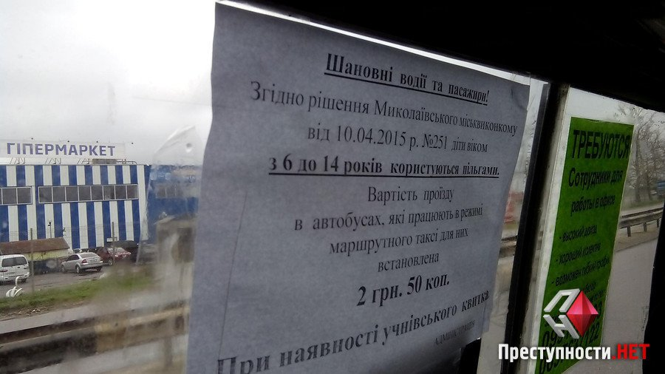
Ціль 3
Проїзд для дітей віком 6-14 років знизити на 25%

Slide 10
Ціль №4
Нова карта-схема маршрутної мережі громадського транспорту.
Терміни: березень 2015 - червень 2015

Slide 11
Блок 1. Договір між виконавчим комітетом
і перевізниками

Slide 12
Крок 1. Аналіз порушень умов договору перевізниками
Дивіться тут результат нашого аналізу порушення перевізниками умов договору

Slide 13
Крок 2. Збір даних
Кінцеві зупинки повинні облаштовувати перевізники відповідно до умов договору.
Результати дивіться на гугл-карті

Slide 14
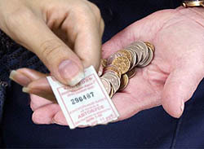
Блок 2. Тариф на проїзд

Slide 15
Крок 1. Візуалізація
Розроблена інтерактивна карта, в якій показано нинішню ситуацію транспортної системи міста.
Результати дивитись тут.

Slide 16
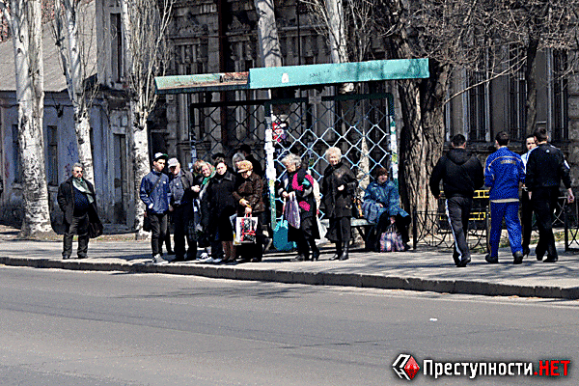
Крок 2. Збір даних
Порахували пасажиропотік на 8-ми маршрутах міста.
Результати дивіться тут.

Slide 17
Крок 2. Збір даних
В ході перевірок було виявлено, що кількість авто на маршрутах перевищена в 2 - 2,5 рази від офіційно виданих ліцензій.
Результати дивіться тут

Slide 18
Крок 3. Підрахували тариф
В результаті зібраних даних і обрахування вартість проїзду, за нашими підрахунками, склала 3,50 грн.
Результати підрахунку дивитись тут.

Slide 19
Крок 4. Подача заяв по результатам роботи

Slide 20
Хто ми:
Демократичний Альянс - http://on.fb.me/1IcS0T2
Центр антикорупційних розслідувань - http://fbi.pp.ua/dbcae
Громадські активісти Миколаєва - Жданова Катерина, Сісін Денис , Барк Юрій, Перро Олексій, Валенков Василь.

